Slide 1



কেন্দ্রীয় ব্যাংক ও এর অন্যান্য কার্যাবলি
Mizanur Rahman ( R.R.Textile Mills High School)

Slide 2




পরিচয়
শিক্ষক পরিচিতি
মোঃ মিজানুর রহমান
পদবি: সহকারী শিক্ষক (ব্যবসায় শিক্ষা)
শিক্ষাগত যোগ্যতা: বি.এড, এম.এড
প্রতিষ্ঠানের নাম: আর.আর.টেক্সটাইল মিলস্ উচ্চ বিদ্যালয়
Mizanur Rahman ( R.R.Textile Mills High School)

Slide 3



১০ম শ্রেণি
পাঠ পরিচিতি
বিষয় বিবরণী
বিষয়: ফিন্যান্স ও ব্যাংকিং
শ্রেণি: ১০ম শ্রেণি
অধ্যায়: ত্রয়োদশ অধ্যায় (১৩শ অধ্যায়)
বিষয়বস্তু: কেন্দ্রীয় ব্যাংক (অন্যান্য কার্যাবলি)
সময়: ৫০ মিনিট
Mizanur Rahman ( R.R.Textile Mills High School)

Slide 4

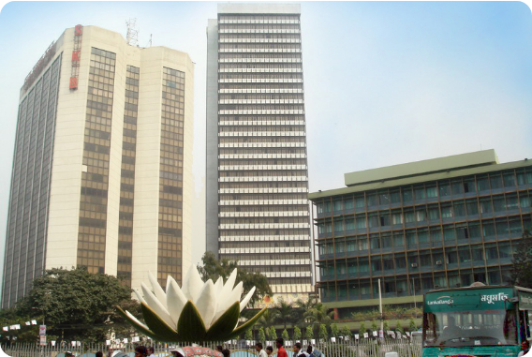


অধ্যায় ১৩
ছবিটি লক্ষ্য করো এবং চিন্তা করো
মনোযোগ দিয়ে দেখো:
ছবিতে কোন আর্থিক প্রতিষ্ঠানটি দেখতে পাচ্ছ?
এটি আমাদের দেশের প্রধান ব্যাংকিং অভিভাবক।
আজকে আমরা এই ব্যাংকের বিশেষ ও অন্যান্য কার্যাবলি নিয়ে আলোচনা করব।
Mizanur Rahman ( R.R.Textile Mills High School)

Slide 5


আজকের পাঠের বিষয়
কেন্দ্রীয় ব্যাংকের অন্যান্য কার্যাবলি
Mizanur Rahman ( R.R.Textile Mills High School)

Slide 6


উদ্দেশ্য
শিখনফল
এই পাঠ শেষে তোমরা যা শিখতে পারবে:
কেন্দ্রীয় ব্যাংকের অন্যান্য কার্যাবলি কী তা বর্ণনা করতে পারবে।
কৃষি, শিল্প ও সমবায় খাতের উন্নয়নে কেন্দ্রীয় ব্যাংকের ভূমিকা ব্যাখ্যা করতে পারবে।
গবেষণা কার্যক্রম ও ঋণের সঠিক ব্যবহার নিশ্চিতকরণে কেন্দ্রীয় ব্যাংকের গুরুত্ব বিশ্লেষণ করতে পারবে।
Mizanur Rahman ( R.R.Textile Mills High School)

Slide 7


যাচাই
পূর্বজ্ঞান যাচাই
তোমরা চিন্তা করো এবং উত্তর দাও। কেন্দ্রীয় ব্যাংক শুধুমাত্র মুনাফা অর্জনের জন্য কাজ করে না, এটি দেশের সার্বিক অর্থনৈতিক উন্নয়নে নেতৃত্ব দেয়।
Mizanur Rahman ( R.R.Textile Mills High School)

Slide 8




কেন্দ্রীয় ব্যাংকের কার্যাবলির শ্রেণিবিভাগ
মূল বিষয়
১. সাধারণ কার্যাবলি
২. সরকারের ব্যাংক
৩. অন্যান্য কার্যাবলি
নোট ও মুদ্রা প্রচলন, ঋণ নিয়ন্ত্রণ ও মুদ্রাবাজার পরিচালনা।
তহবিল সংরক্ষণ, হিসাব সংরক্ষণ ও আর্থিক উপদেষ্টা।
কৃষি, শিল্প, সমবায় ও গবেষণামূলক উন্নয়নমূলক কাজ।
Mizanur Rahman ( R.R.Textile Mills High School)

Slide 9

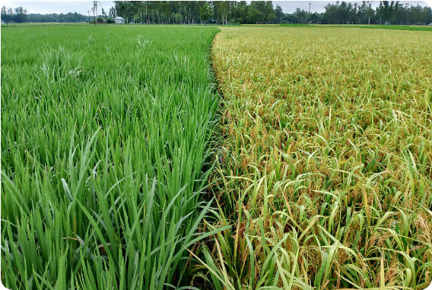


পয়েন্ট ১
অন্যান্য কার্যাবলি: ১. কৃষি উন্নয়ন
কৃষি খাতে সহায়তা
কৃষি খাতে উন্নয়নের লক্ষ্যে কেন্দ্রীয় ব্যাংকের প্রত্যক্ষ নিয়ন্ত্রণে কৃষি ব্যাংক স্থাপন করা হয়।
কৃষকদের সহজ শর্তে ঋণ সুবিধা প্রদান এবং কৃষি ঋণ কার্যক্রম গ্রহণ ও তদারকি করা হয়।
Mizanur Rahman ( R.R.Textile Mills High School)

Slide 10
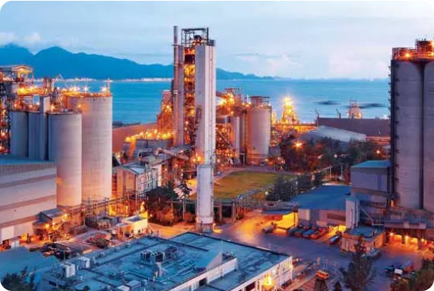


অন্যান্য কার্যাবলি: ২. শিল্প উন্নয়ন
পয়েন্ট ২
শিল্পখাতে বিকাশ
শিল্প বিনিয়োগ উৎসাহমূলক পরিকল্পনা প্রণয়ন ও বাস্তবায়নে কেন্দ্রীয় ব্যাংক সরকারকে সহায়তা করে।
নীতি নির্ধারণ সহ শিল্প খাতের জন্য প্রয়োজনীয় ঋণ সহায়তা নিশ্চিত করে।
Mizanur Rahman ( R.R.Textile Mills High School)

Slide 11
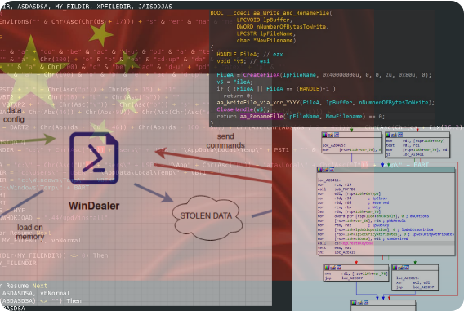


অন্যান্য কার্যাবলি: ৪. গবেষণা কার্যক্রম
পয়েন্ট ৪
অর্থনৈতিক অগ্রগতি উদ্ভাবন
শিল্প-বাণিজ্য সামগ্রিক অর্থনৈতিক অগ্রগতির উপায় উদ্ভাবন করে।
পরিকল্পনা প্রণয়ন ও বাস্তবায়নের উদ্দেশ্যে প্রতিনিয়ত গবেষণা কার্যক্রম (Research Work) পরিচালনা করে।
Mizanur Rahman ( R.R.Textile Mills High School)

Slide 12


অন্যান্য কার্যাবলি: ৩. সমবায় ব্যাংকের উন্নয়ন
পয়েন্ট ৩
সমবায় খাতের সম্প্রসারণ
কেন্দ্রীয় ব্যাংক সমবায়ের উন্নয়নে ঋণ-সুবিধাসহ নানাবিধ কার্যক্রম গ্রহণ করে।
ক্ষুদ্র ও প্রান্তিক জনগোষ্ঠীর অর্থনৈতিক ক্ষমতায়নে সমবায় ব্যাংকগুলোকে সহযোগিতা প্রদান করা হয়।
Mizanur Rahman ( R.R.Textile Mills High School)

Slide 13


পয়েন্ট ৫
অন্যান্য কার্যাবলি: ৫. ঋণের ব্যবহার নিশ্চিতকরণ
উৎপাদনশীল কাজে ঋণ ব্যবহার
বাজারে প্রদত্ত ঋণের যথাযথ ও উৎপাদনশীল ব্যবহার নিশ্চিত করা কেন্দ্রীয় ব্যাংকের অন্যতম কাজ।
ঋণ যেন অনুৎপাদনশীল বা ক্ষতিকর খাতে অপব্যবহার না হয় সেদিকে কড়া নজরদারি রাখা হয়।
Mizanur Rahman ( R.R.Textile Mills High School)

Slide 14
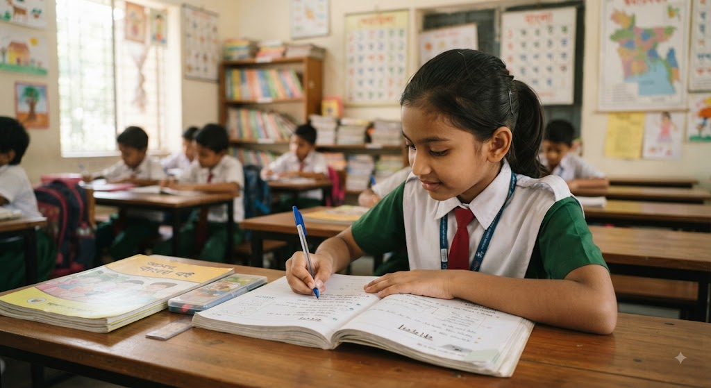

সময়: ৩ মিনিট
একক কাজ
Mizanur Rahman ( R.R.Textile Mills High School)

Slide 15


উত্তর মেলাও
একক কাজের নমুনা উত্তর
নমুনা উত্তর:
কেন্দ্রীয় ব্যাংক প্রত্যক্ষ নিয়ন্ত্রণে 'কৃষি ব্যাংক' স্থাপন করে এবং কৃষি ঋণ কার্যক্রম গ্রহণের মাধ্যমে কৃষকদের সহজ শর্তে ঋণ সুবিধা প্রদান করে কৃষি উন্নয়নে সরাসরি ভূমিকা রাখে।
Mizanur Rahman ( R.R.Textile Mills High School)

Slide 16
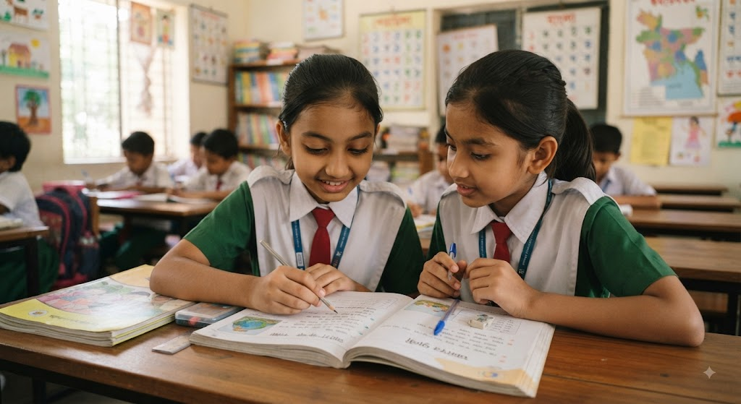

সময়: ৫ মিনিট
জোড়ায় কাজ
পারস্পরিক আলোচনার মাধ্যমে পয়েন্টগুলো সাজিয়ে নাও।
Mizanur Rahman ( R.R.Textile Mills High School)

Slide 17


জোড়ায় কাজের নমুনা উত্তর
উত্তর মেলাও
১. শিল্প বিনিয়োগ পরিকল্পনা: শিল্প বিনিয়োগ বৃদ্ধির উদ্দেশ্যে উৎসাহমূলক পরিকল্পনা প্রণয়ন করে ও ঋণ সহায়তা দেয়।
২. উৎপাদনশীল খাতে ঋণ ব্যবহার: বাজারে দেওয়া ঋণ যেন অনুৎপাদনশীল খাতে ব্যবহৃত না হয় তা নিশ্চিত করে।
Mizanur Rahman ( R.R.Textile Mills High School)

Slide 18
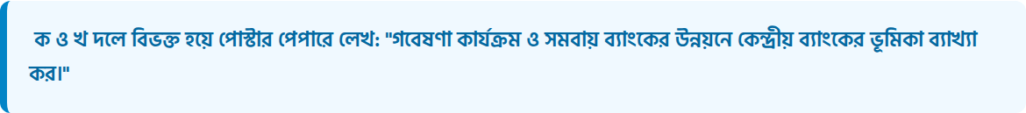

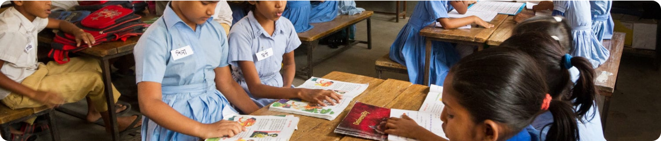

সময়: ৮ মিনিট
দলীয় কাজ
Mizanur Rahman ( R.R.Textile Mills High School)

Slide 19

দলীয় কাজের নমুনা উত্তর
উত্তর মেলাও
গবেষণা কার্যক্রম: দেশের সামগ্রিক অর্থনৈতিক অগ্রগতির উপাত্ত সংগ্রহ, পরিকল্পনা প্রণয়ন ও বাস্তবায়নে গবেষণা সেল পরিচালনা করে।
সমবায় ব্যাংকের উন্নয়ন: প্রান্তিক জনগোষ্ঠী ও সমবায় খাতের উন্নয়নে বিশেষ ঋণ-সুবিধা ও কৌশলগত সহায়তা প্রদান করে।
Mizanur Rahman ( R.R.Textile Mills High School)

Slide 20


যাচাই
মূল্যায়ন
উত্তর দাও:
1.
কৃষি ব্যাংক স্থাপনের মূল উদ্দেশ্য কী?
2.
Research Work বা গবেষণা কার্যক্রম কেন্দ্রীয় ব্যাংক কেন পরিচালনা করে?
3.
সমবায় ব্যাংকের উন্নয়নে কেন্দ্রীয় ব্যাংক কী ধরণের সুবিধা দেয়?
Mizanur Rahman ( R.R.Textile Mills High School)

Slide 21

মূল্যায়নের উত্তরমালা
সঠিক উত্তর
১. উত্তর: কৃষি খাতে ঋণ সুবিধা ও সামগ্রিক কৃষি খাতের সরাসরি উন্নয়ন ঘটানো।
২. উত্তর: অর্থনৈতিক অগ্রগতির উপায় উদ্ভাবন এবং নীতি প্রণয়নে সঠিক উপাত্ত পাওয়ার জন্য।
৩. উত্তর: বিশেষ ঋণ-সুবিধা ও সার্বিক সহায়তামূলক কার্যক্রম গ্রহণ।
Mizanur Rahman ( R.R.Textile Mills High School)

Slide 22


এক নজরে
পাঠের সারসংক্ষেপ
কেন্দ্রীয় ব্যাংক কেবল সরকারের ব্যাংক বা অন্য সকল ব্যাংকের অভিভাবক নয়।
এটি দেশের কৃষি, শিল্প ও সমবায় খাতের প্রত্যক্ষ উন্নয়নে কাজ করে।
অর্থনৈতিক গবেষণার মাধ্যমে সঠিক নীতি তৈরি করে এবং ঋণের অপব্যবহার রোধ করে উৎপাদনশীলতা বৃদ্ধি নিশ্চিত করে।
Mizanur Rahman ( R.R.Textile Mills High School)

Slide 23


Q & A
প্রশ্নোত্তর পর্ব
তোমাদের কোন প্রশ্ন আছে কি?
আজকের পাঠ সংক্রান্ত যেকোনো অস্পষ্টতা থাকলে নির্দ্বিধায় জিজ্ঞেস কর।
Mizanur Rahman ( R.R.Textile Mills High School)

Slide 24


অনুশীলনী
বাড়ির কাজ
নীচের প্রশ্নগুলোর উত্তর খাতায় সুন্দর করে লিখে আনবে:
1.
কেন্দ্রীয় ব্যাংকের অন্যান্য কার্যাবলি বলতে কী বোঝায়?
2.
কৃষি ও শিল্পের প্রসারে কেন্দ্রীয় ব্যাংকের ভূমিকা তুলনা কর।
3.
গবেষণা কার্যক্রম অর্থনৈতিক পরিকল্পনায় কীভাবে সাহায্য করে?
4.
"ঋণের সঠিক ব্যবহার নিশ্চিতকরণ অর্থনৈতিক স্থিতিশীলতার শর্ত"—ব্যাখ্যা কর।
Mizanur Rahman ( R.R.Textile Mills High School)

Slide 25


বাড়ির কাজের সহায়ক সংকেত
সহায়তা
উত্তর লেখার সময় খেয়াল রাখবে:
পাঠ্যবইয়ের ১২৯ নম্বর পৃষ্ঠার 'ঘ. অন্যান্য কাজ' অংশ মনোযোগ দিয়ে পড়বে।
পয়েন্ট আকারে প্রতিটি উত্তর স্পষ্ট করে উপস্থাপন করবে।
বাস্তব জীবনের উদাহরণ সংযুক্ত করলে উত্তরটি মানসম্মত হবে।
Mizanur Rahman ( R.R.Textile Mills High School)

Slide 26


পরামর্শ
শিক্ষার্থীদের উদ্দেশ্যে বিশেষ নির্দেশনা
মনোযোগ দাও:
প্রতিদিন পাঠ্যবই নিয়মিত রিডিং পড়বে এবং গুরুত্বপূর্ণ লাইনগুলো দাগিয়ে রাখবে।
ব্যবসায় শিক্ষা বিষয়টির সাথে চারপাশের অর্থনৈতিক কর্মকাণ্ড মিলিয়ে শেখার চেষ্টা কর, এতে পড়াশোনা সহজ ও আনন্দদায়ক হবে।
Mizanur Rahman ( R.R.Textile Mills High School)

Slide 27

ধন্যবাদ
সবাই ভালো থেকো, নিয়মিত পড়াশোনা করো এবং সুস্থ থেকো।
Mizanur Rahman ( R.R.Textile Mills High School)

